Slide 1
MICROBIT – SET ZA ZALIJEVANJE
Sudionici u projektu: učenici 2.b razreda VI. OŠ Varaždin
Mentor: Petra Kanešić, dipl. učiteljica
Suradnici: Ida Lacković, dipl. učiteljica; Jelena Bajkovec, mag. eduk. informatike i fizike; Nina Prašnjak, mag. eduk. matematike i informatike

Slide 2
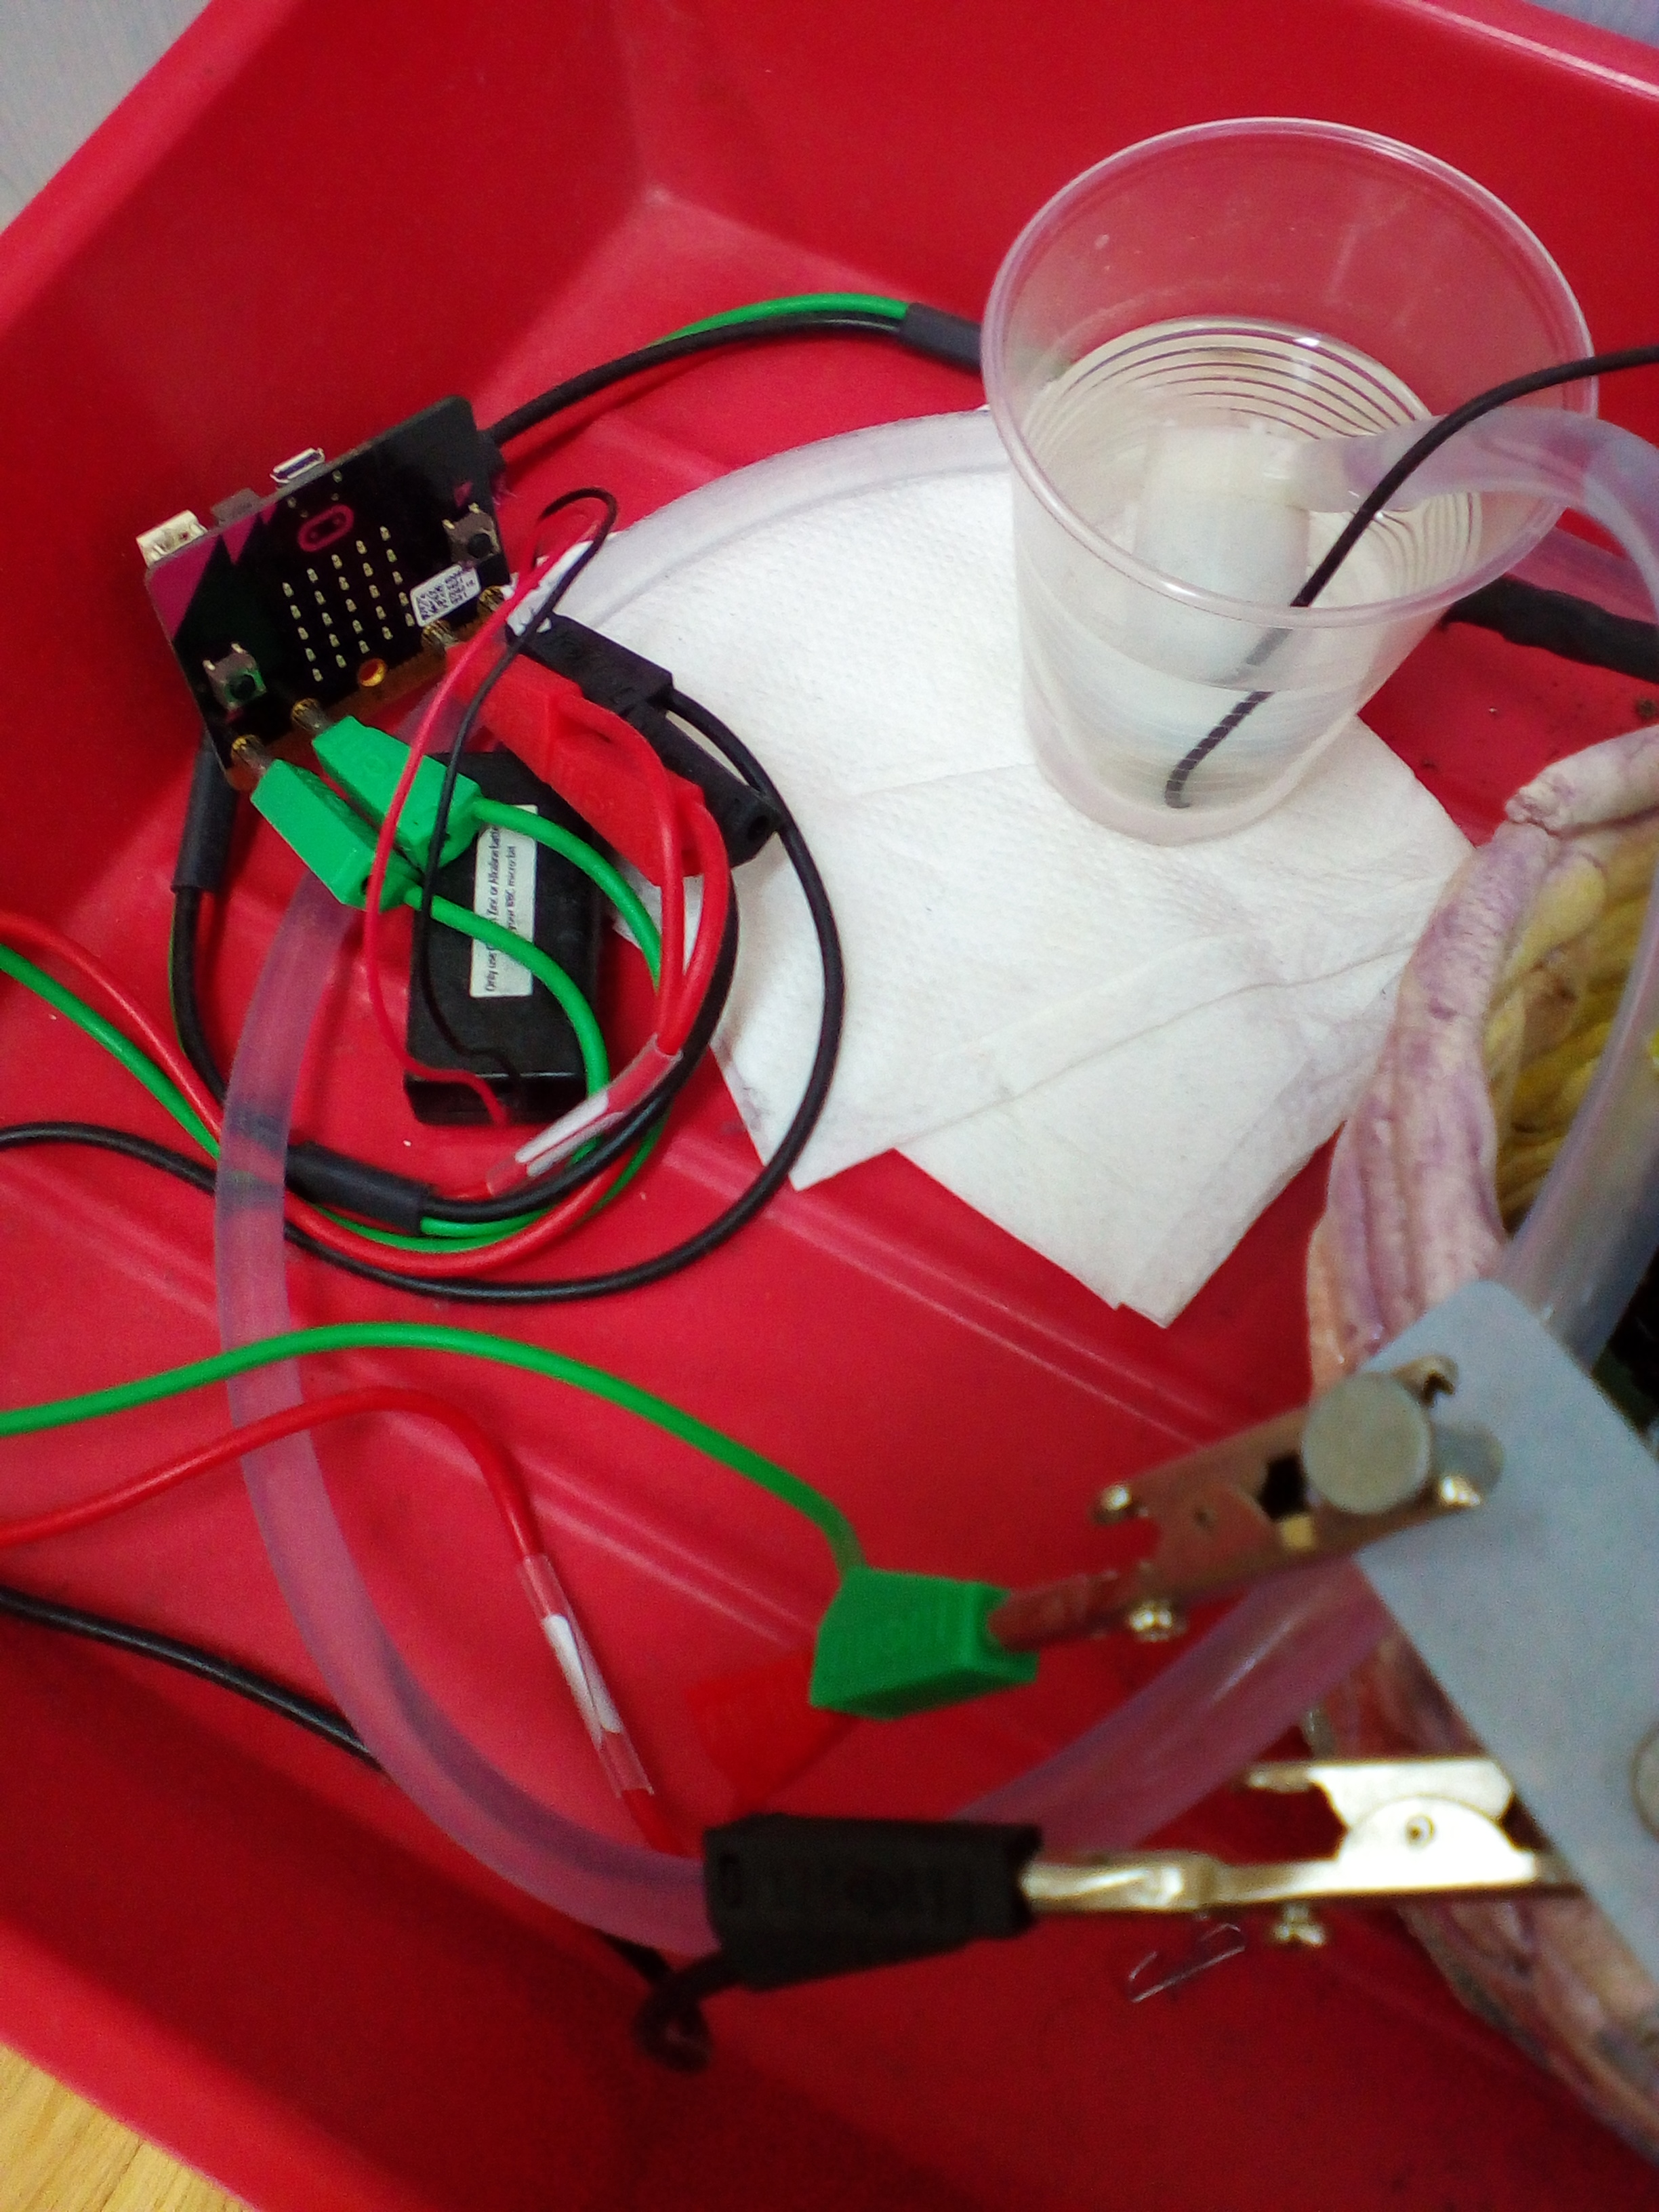
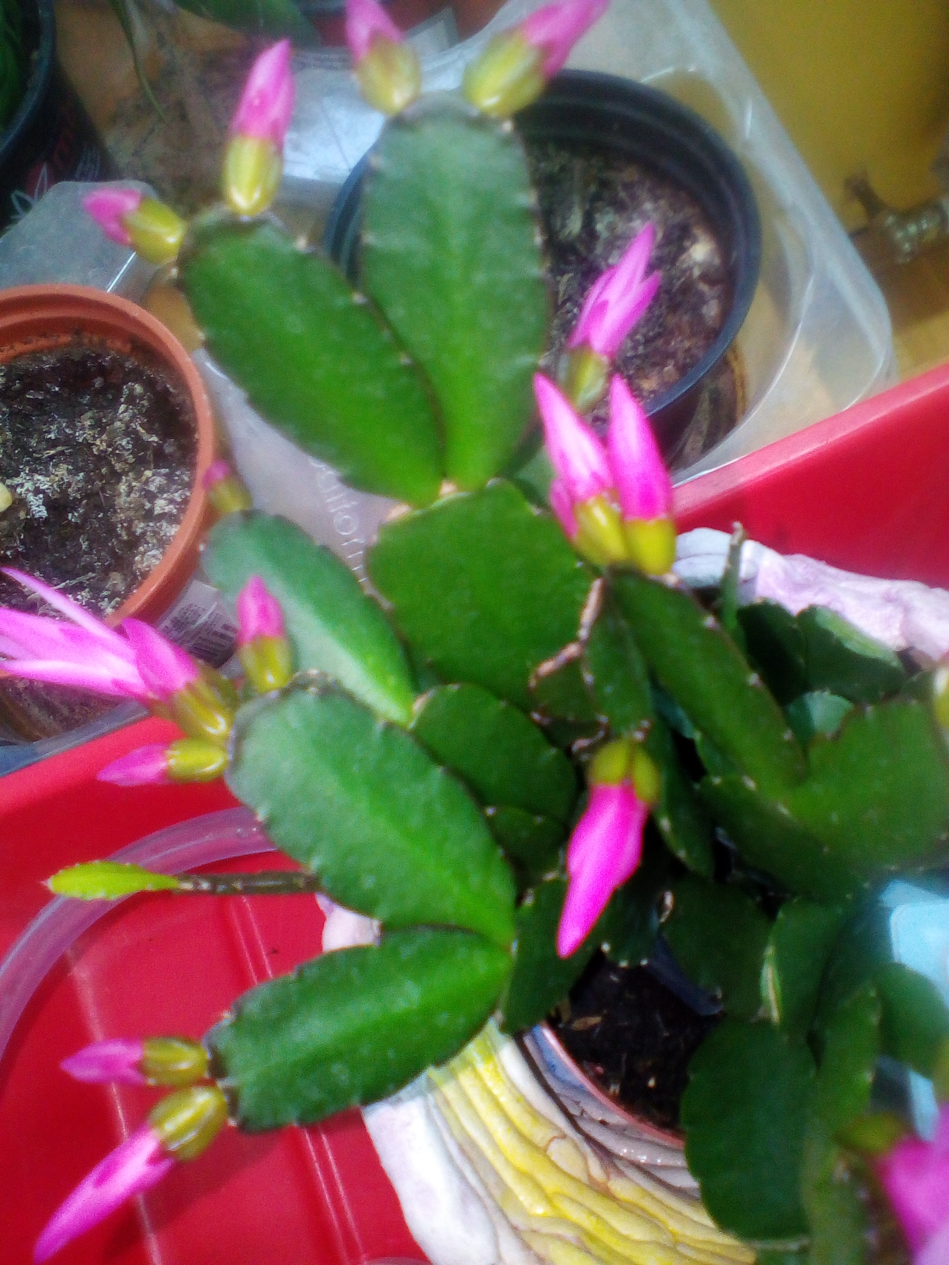
Početak projekta
5.3.2018. - priprema microbita sa setom za zalijevanje
Naša biljka ima oko 20-tak pupova

Slide 3
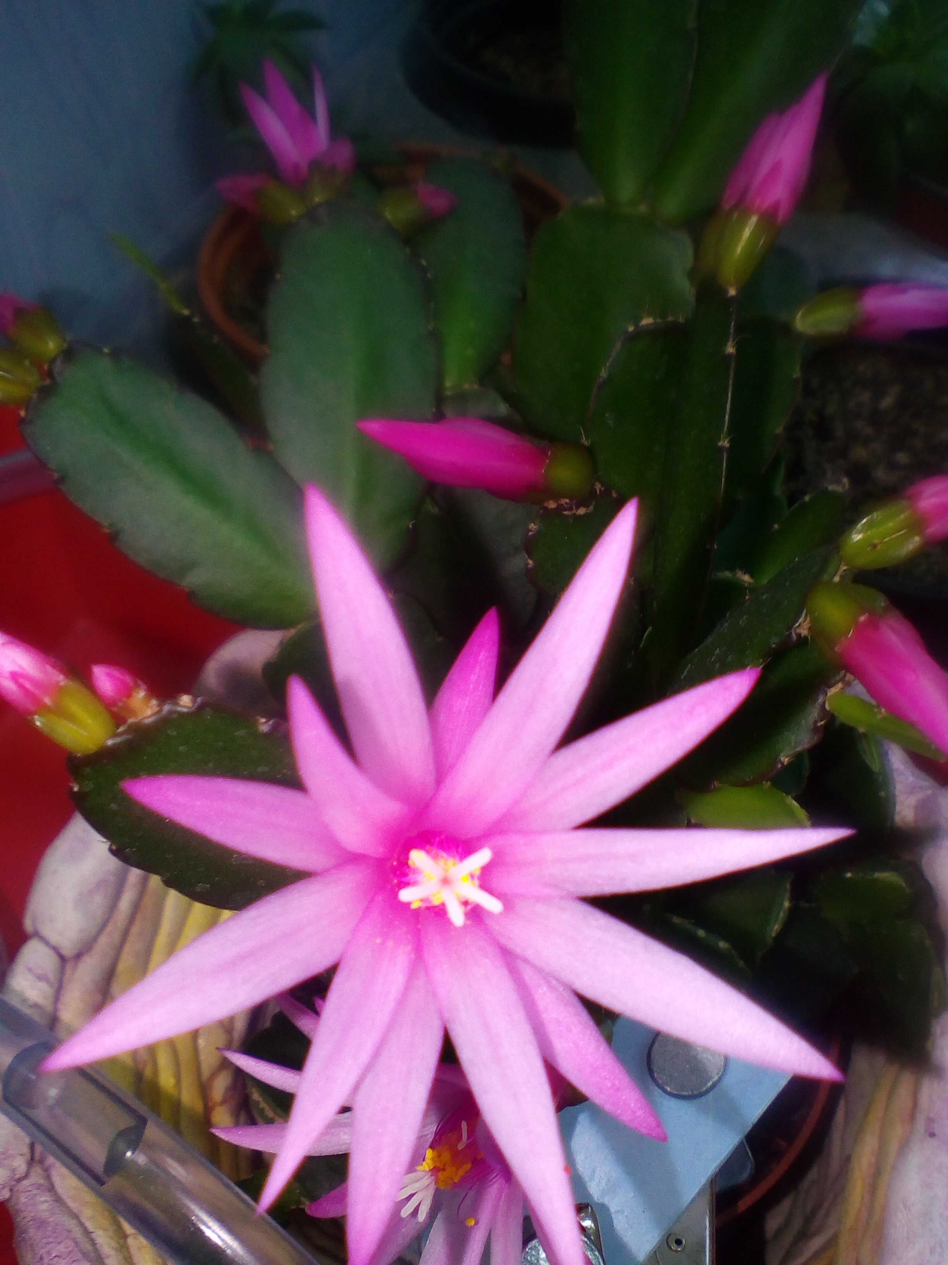
Procvao prvi cvijet
13. 3. 2018. – procvao je prvi cvijet nakon tjedan dana

Slide 4
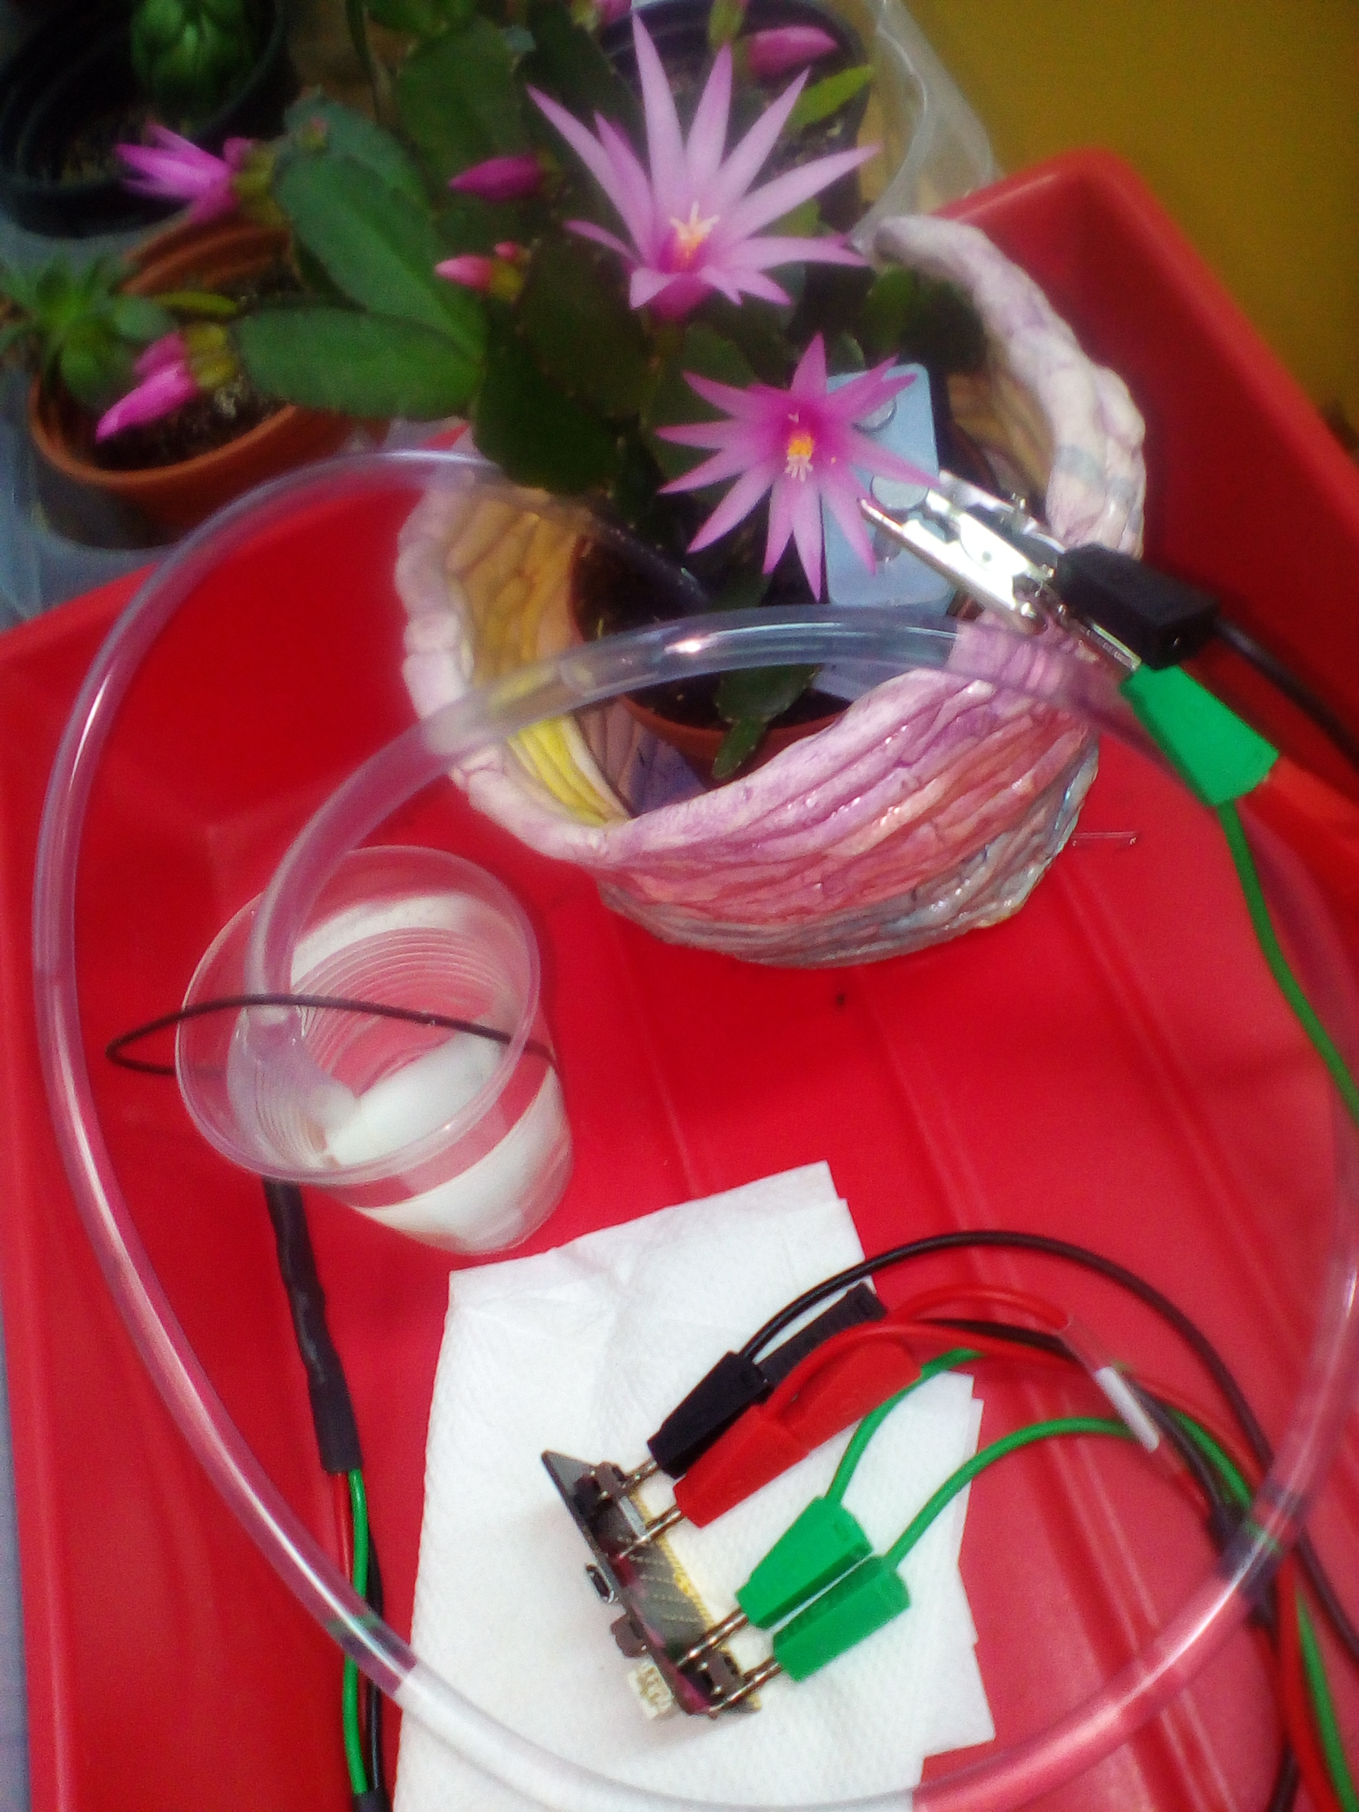
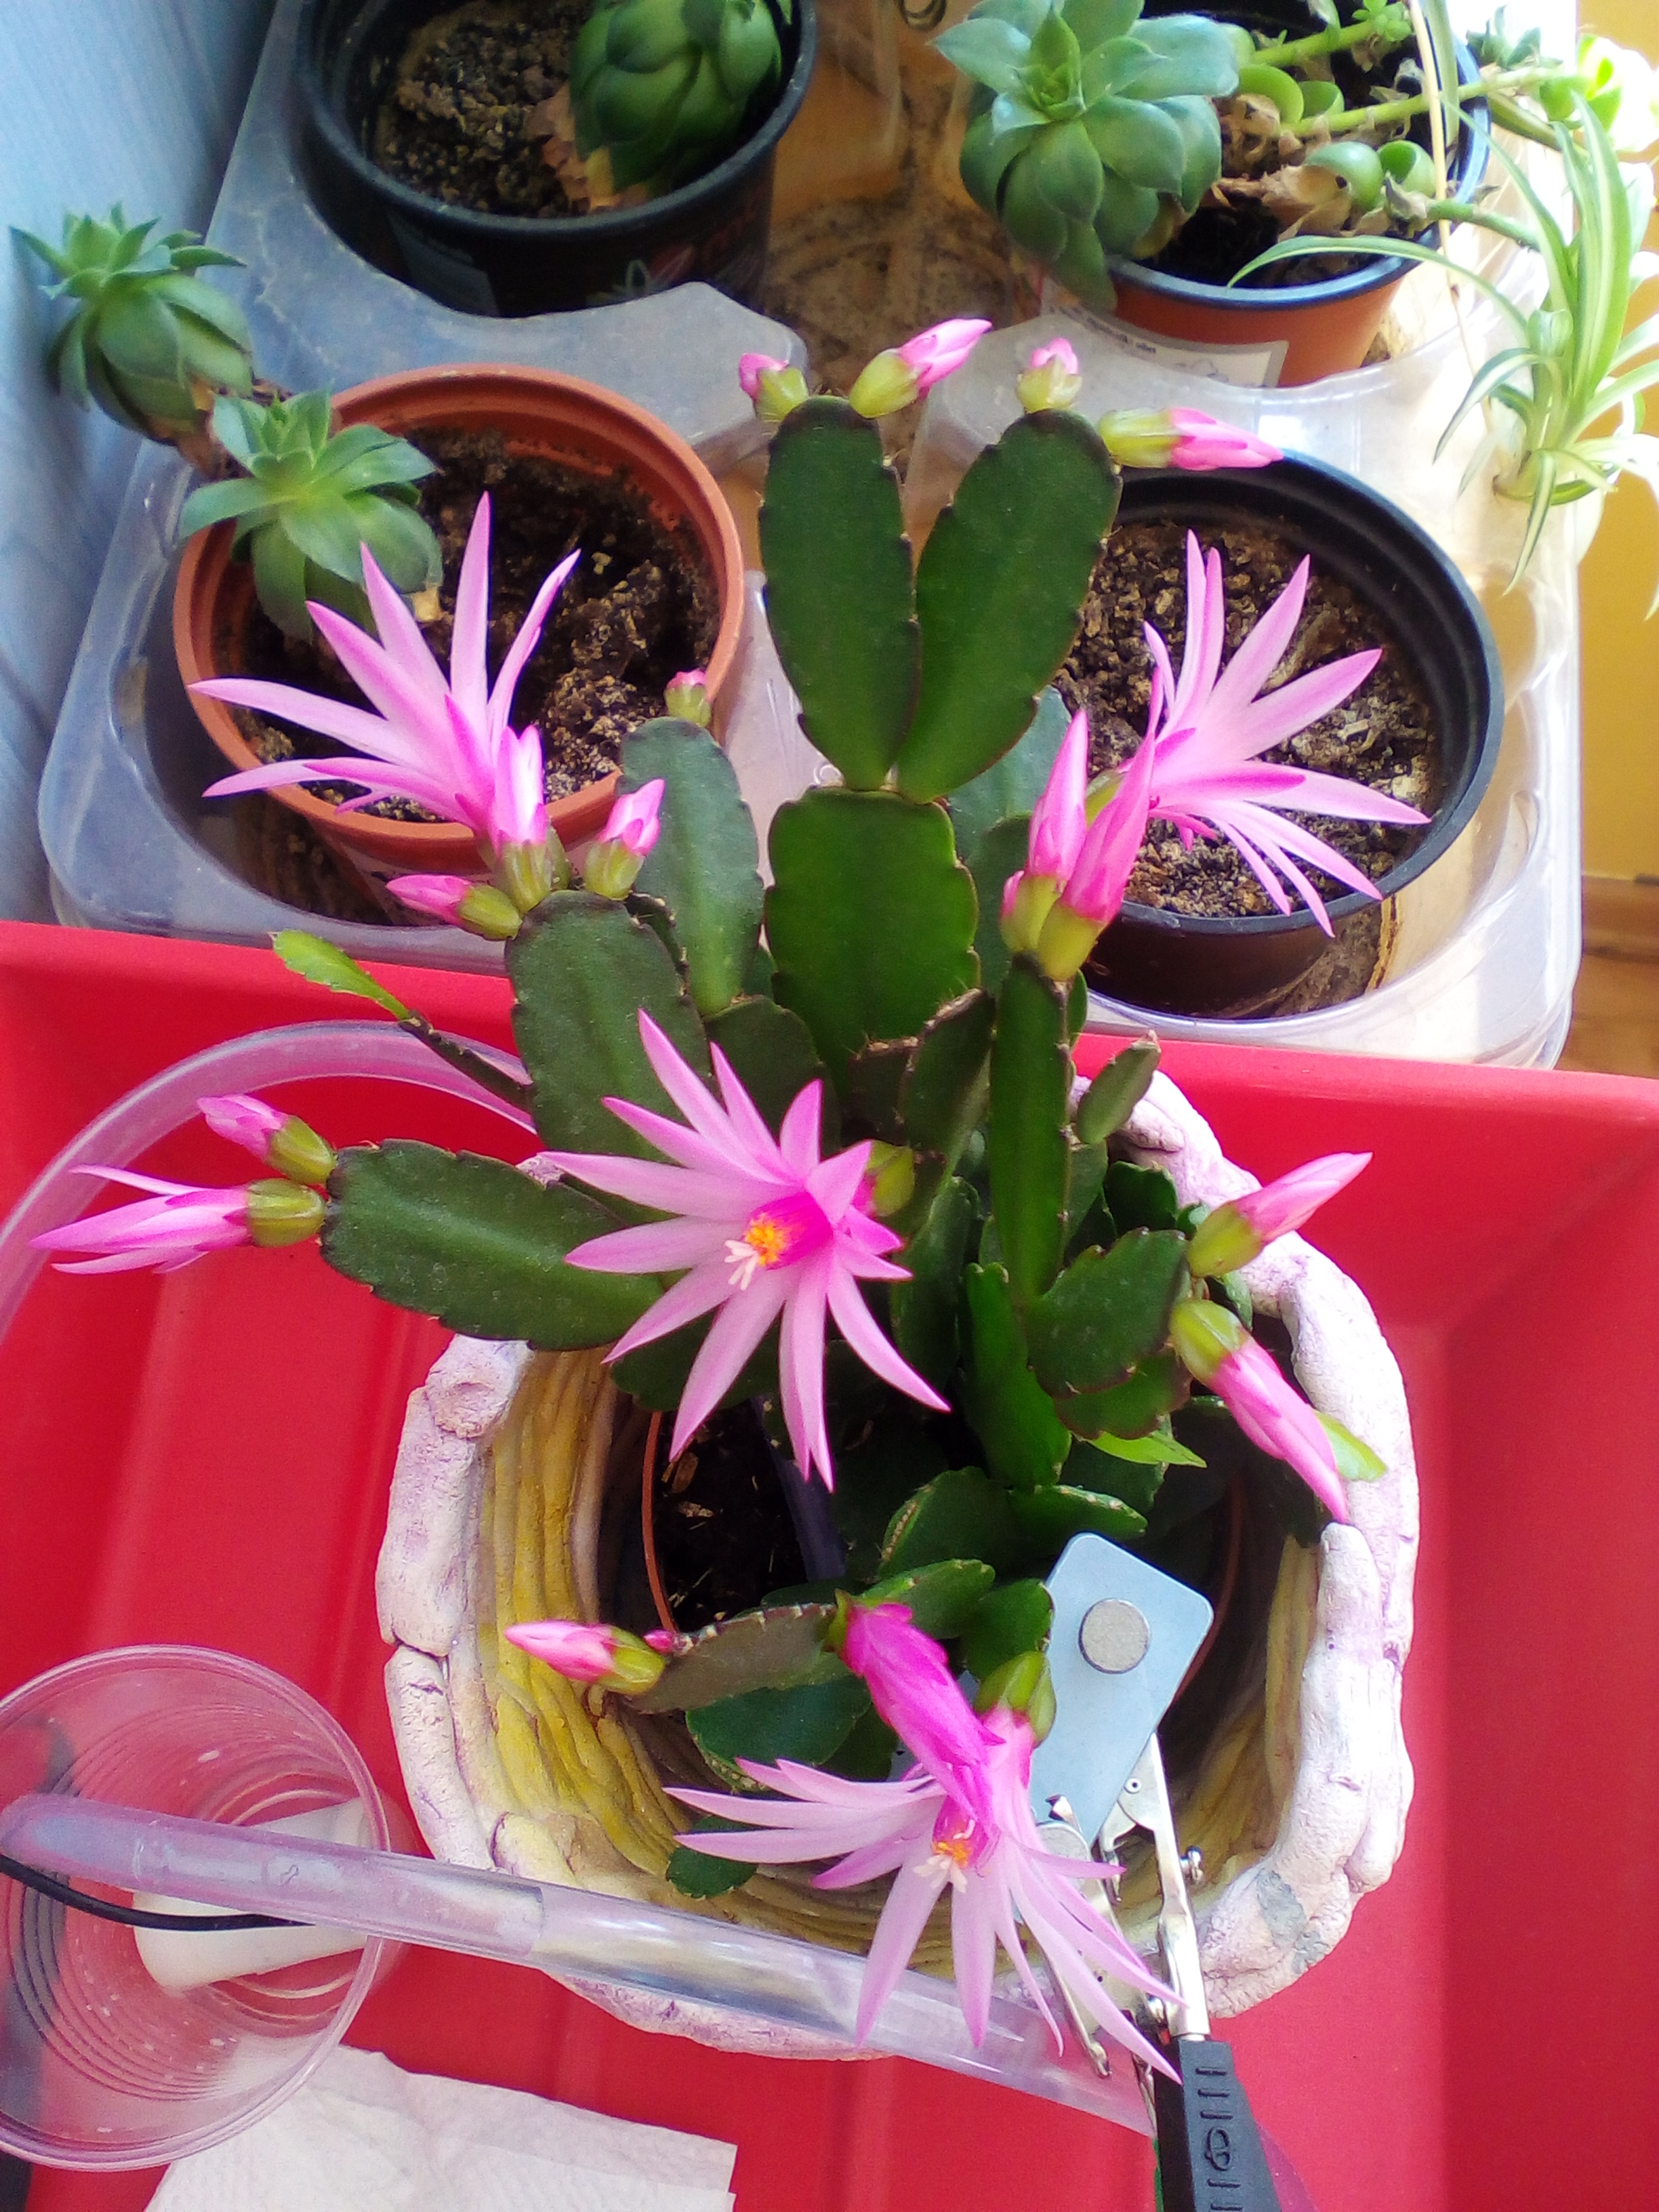
Biljka dobiva i druge cvjetove
16.3.2018. – i drugi cvijet procvao
21.3.2018. – biljka dobiva nekoliko cvjetova

Slide 5
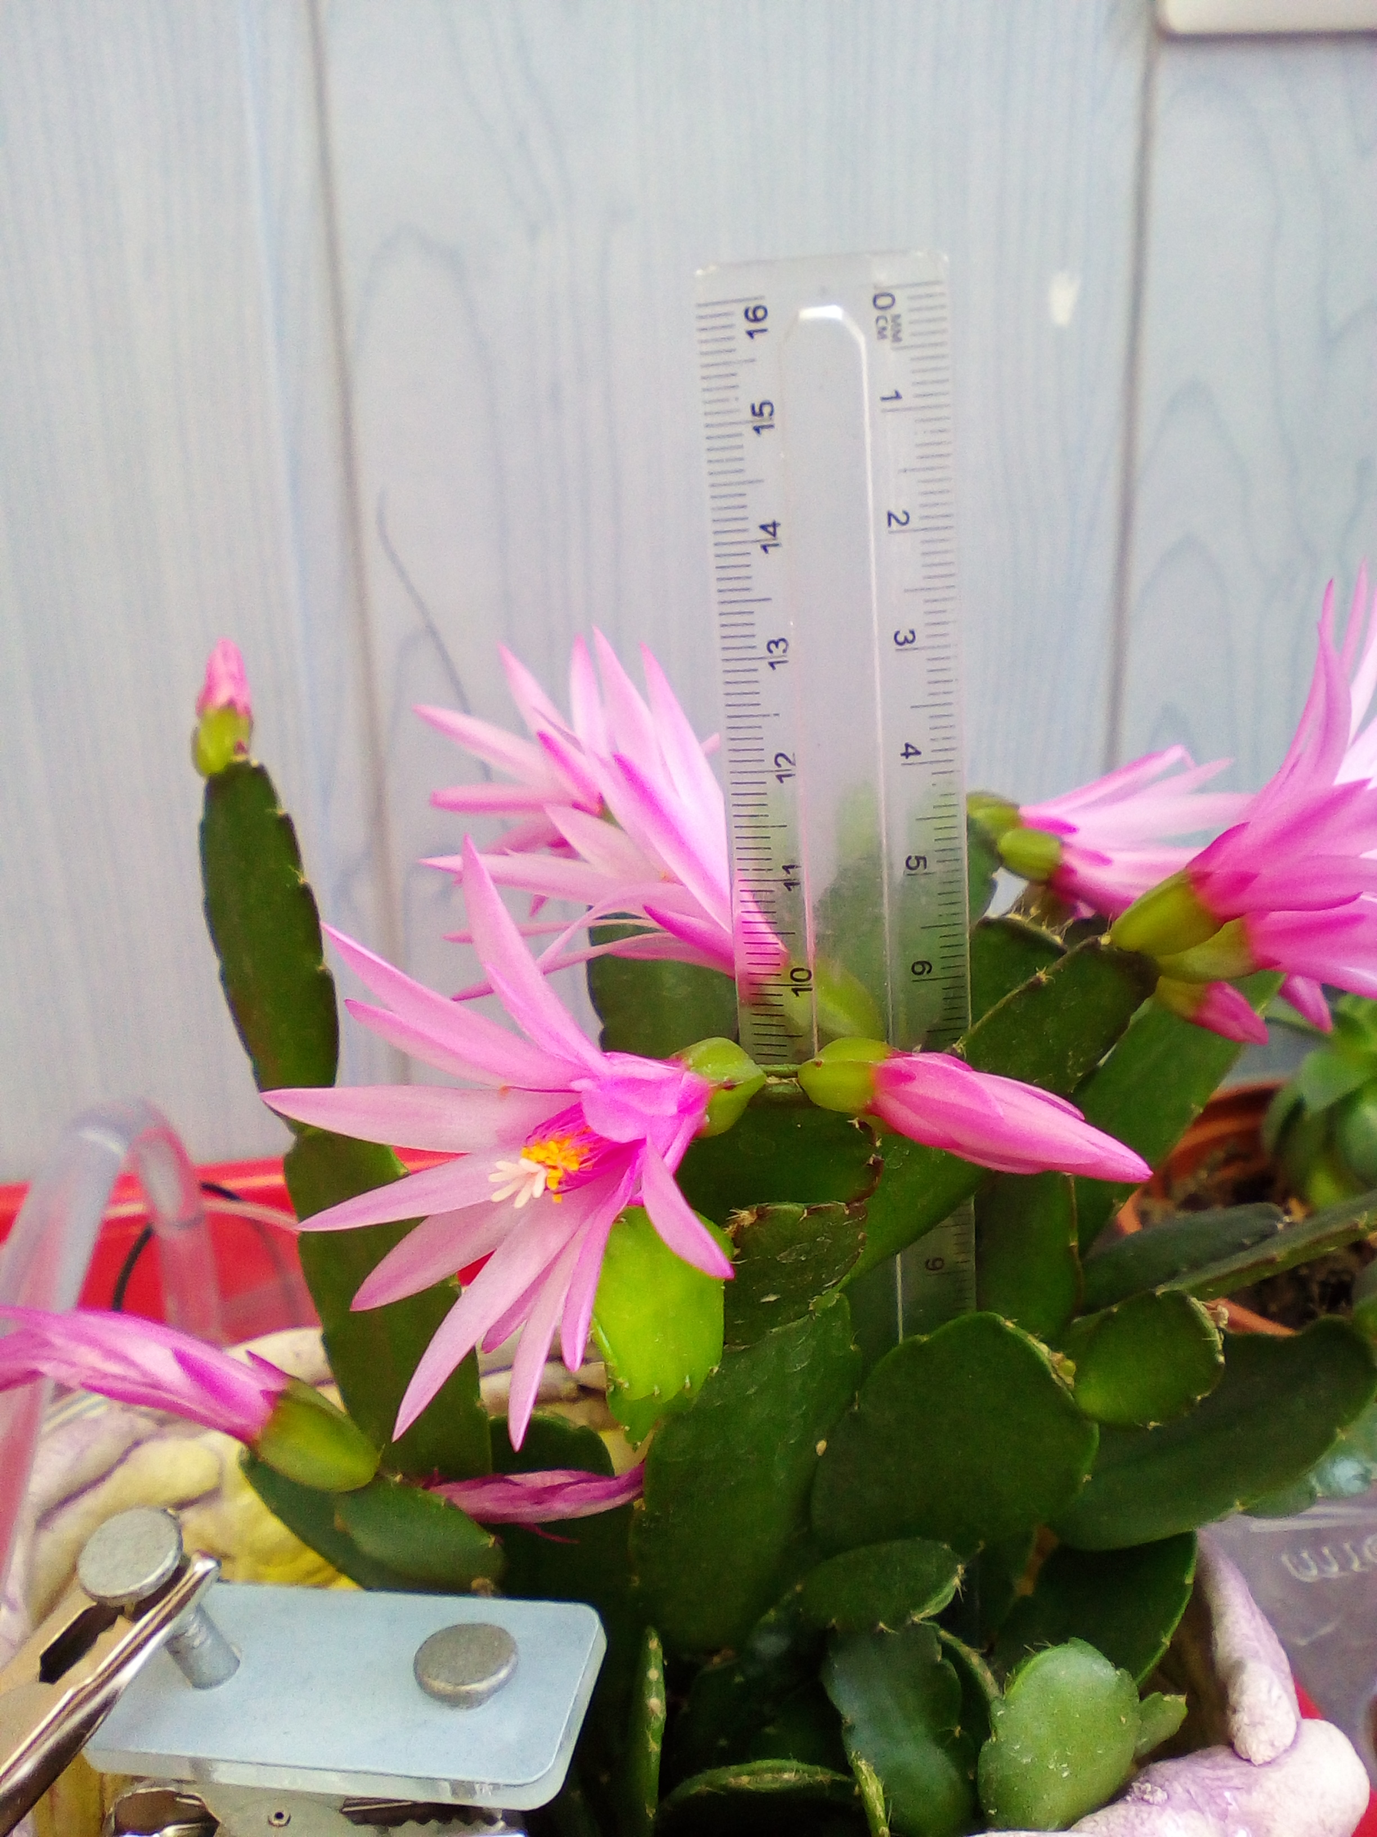
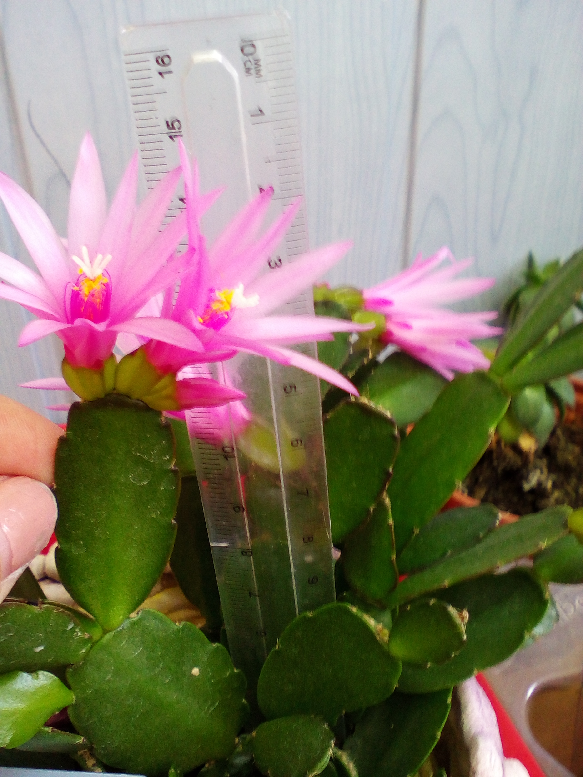
Naša biljka raste
26.3.2018. biljka visine oko 13 cm
9.4.2018. - biljka visine oko 15 cm

Slide 6
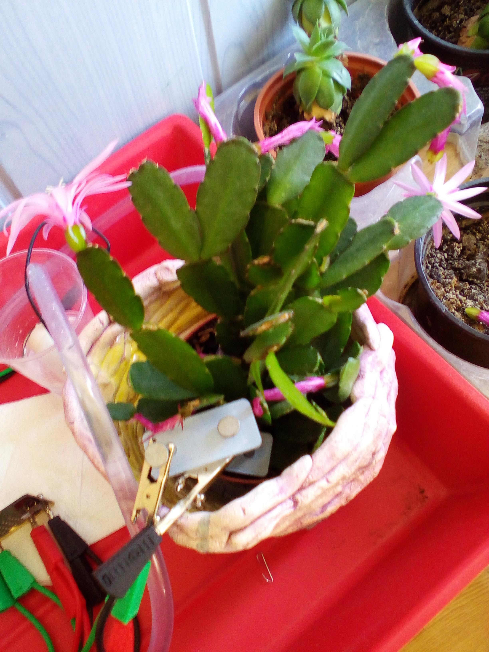
Biljki ocvali neki cvjetovi
Ocvali prvi cvjetovi i procvali novi.

Slide 7
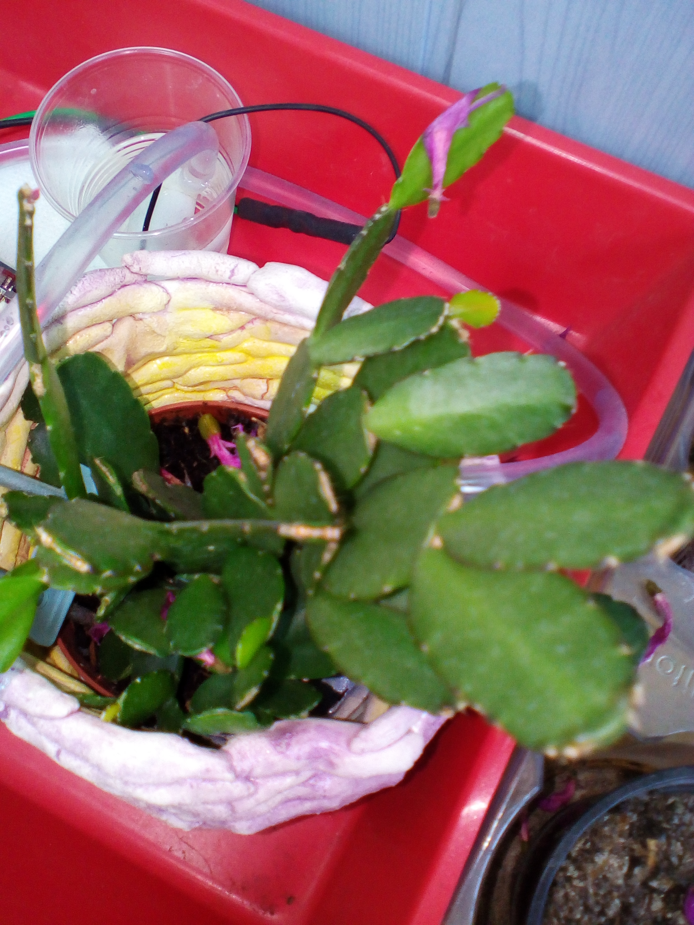
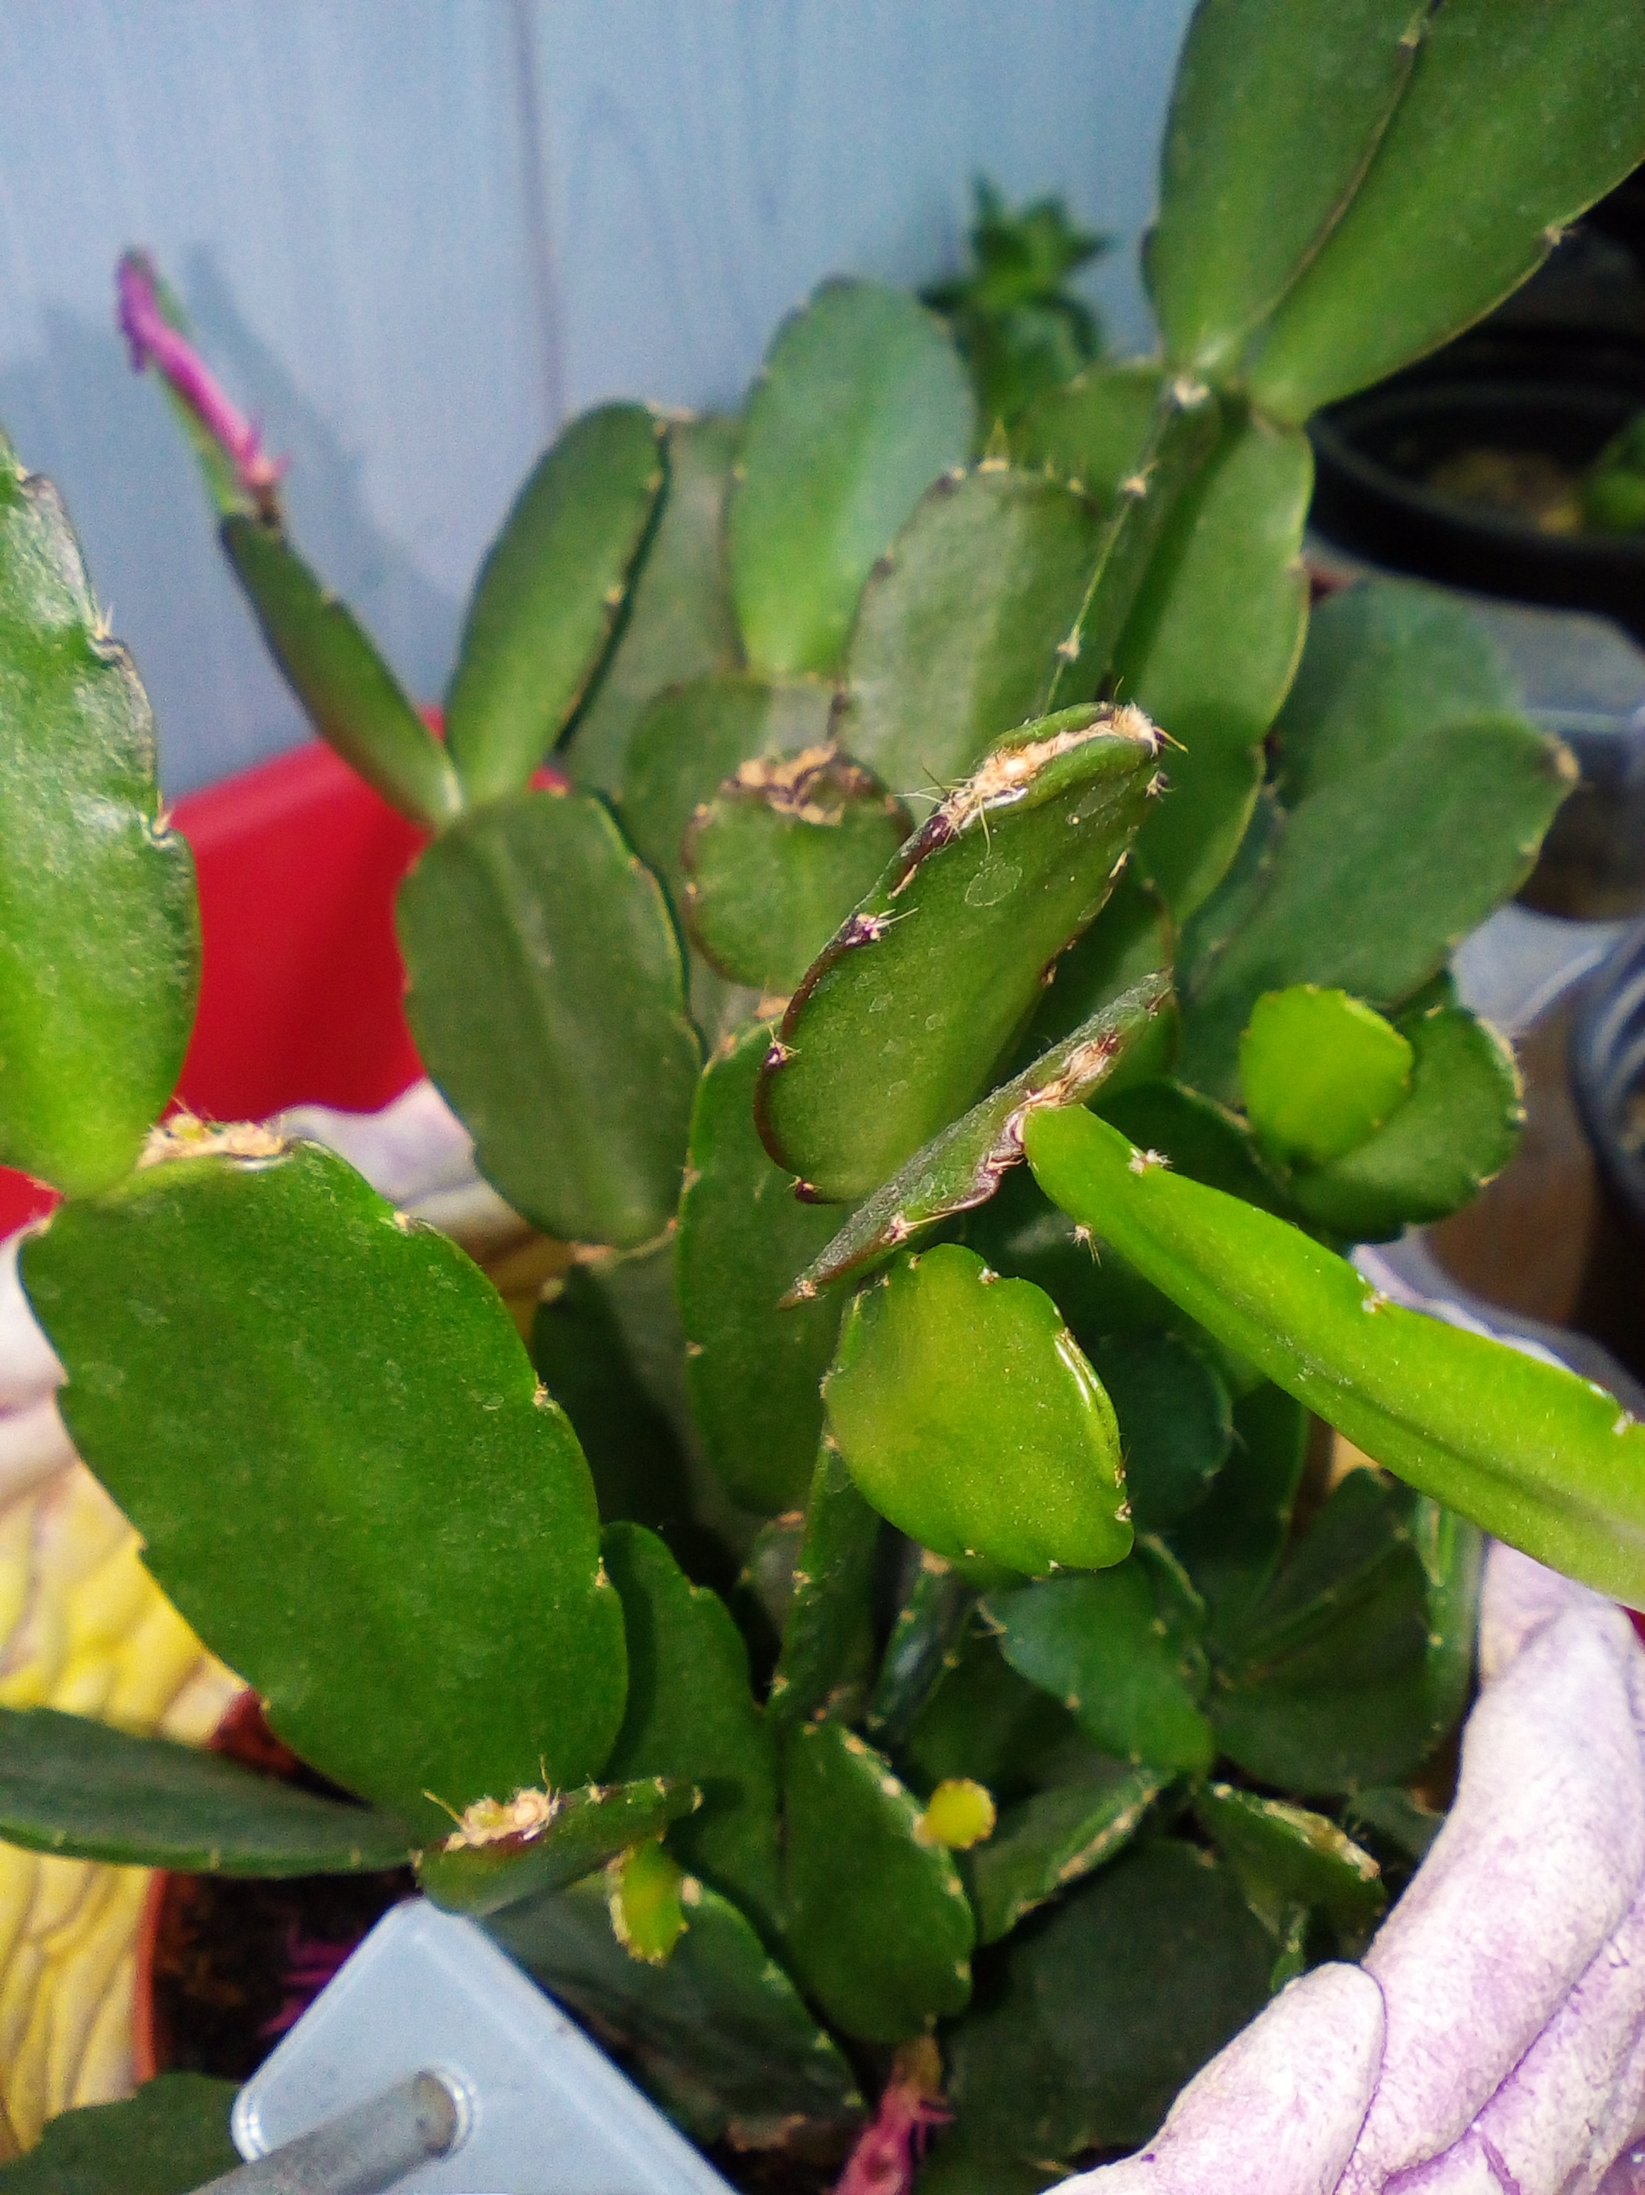
Biljka bez cvjetova
17.4.2018. – ocvali cvjetovi biljke

Slide 8
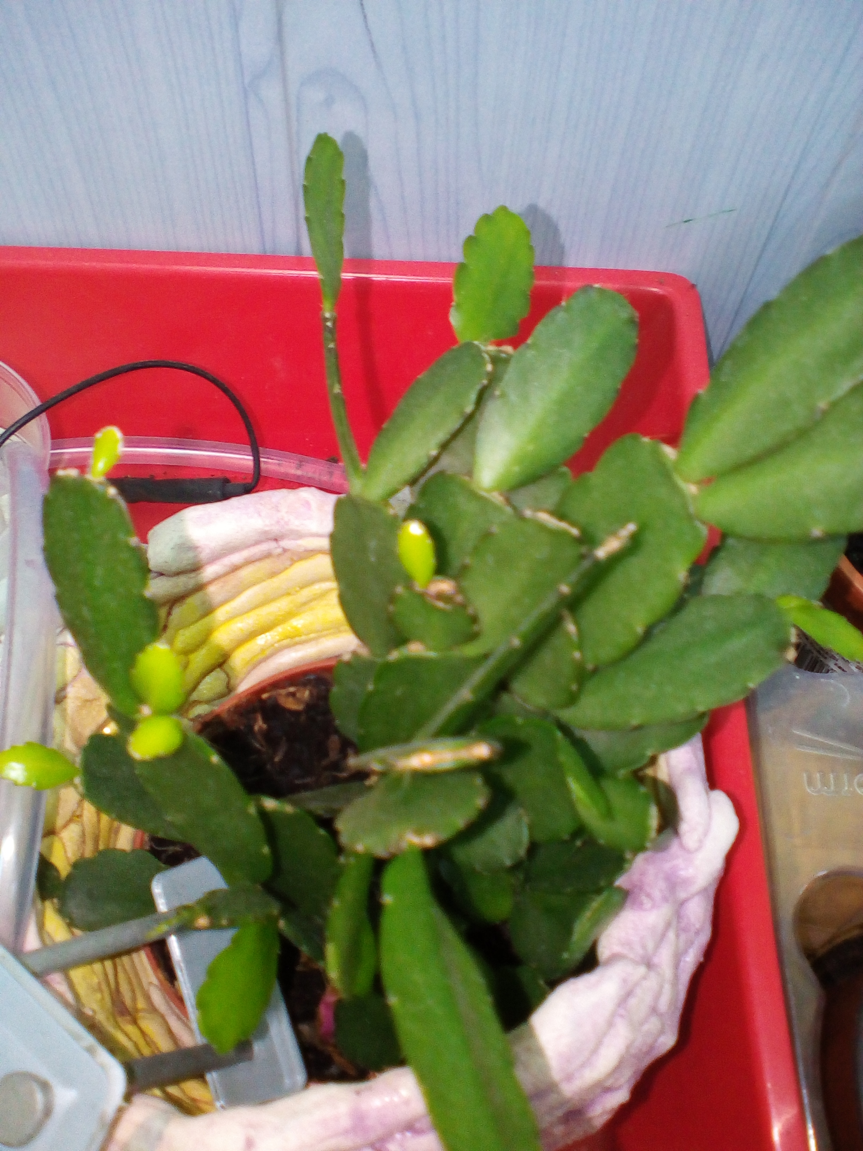
Niču mladi listići
27.4.2018. – biljka dobiva mlade listiće

Slide 9
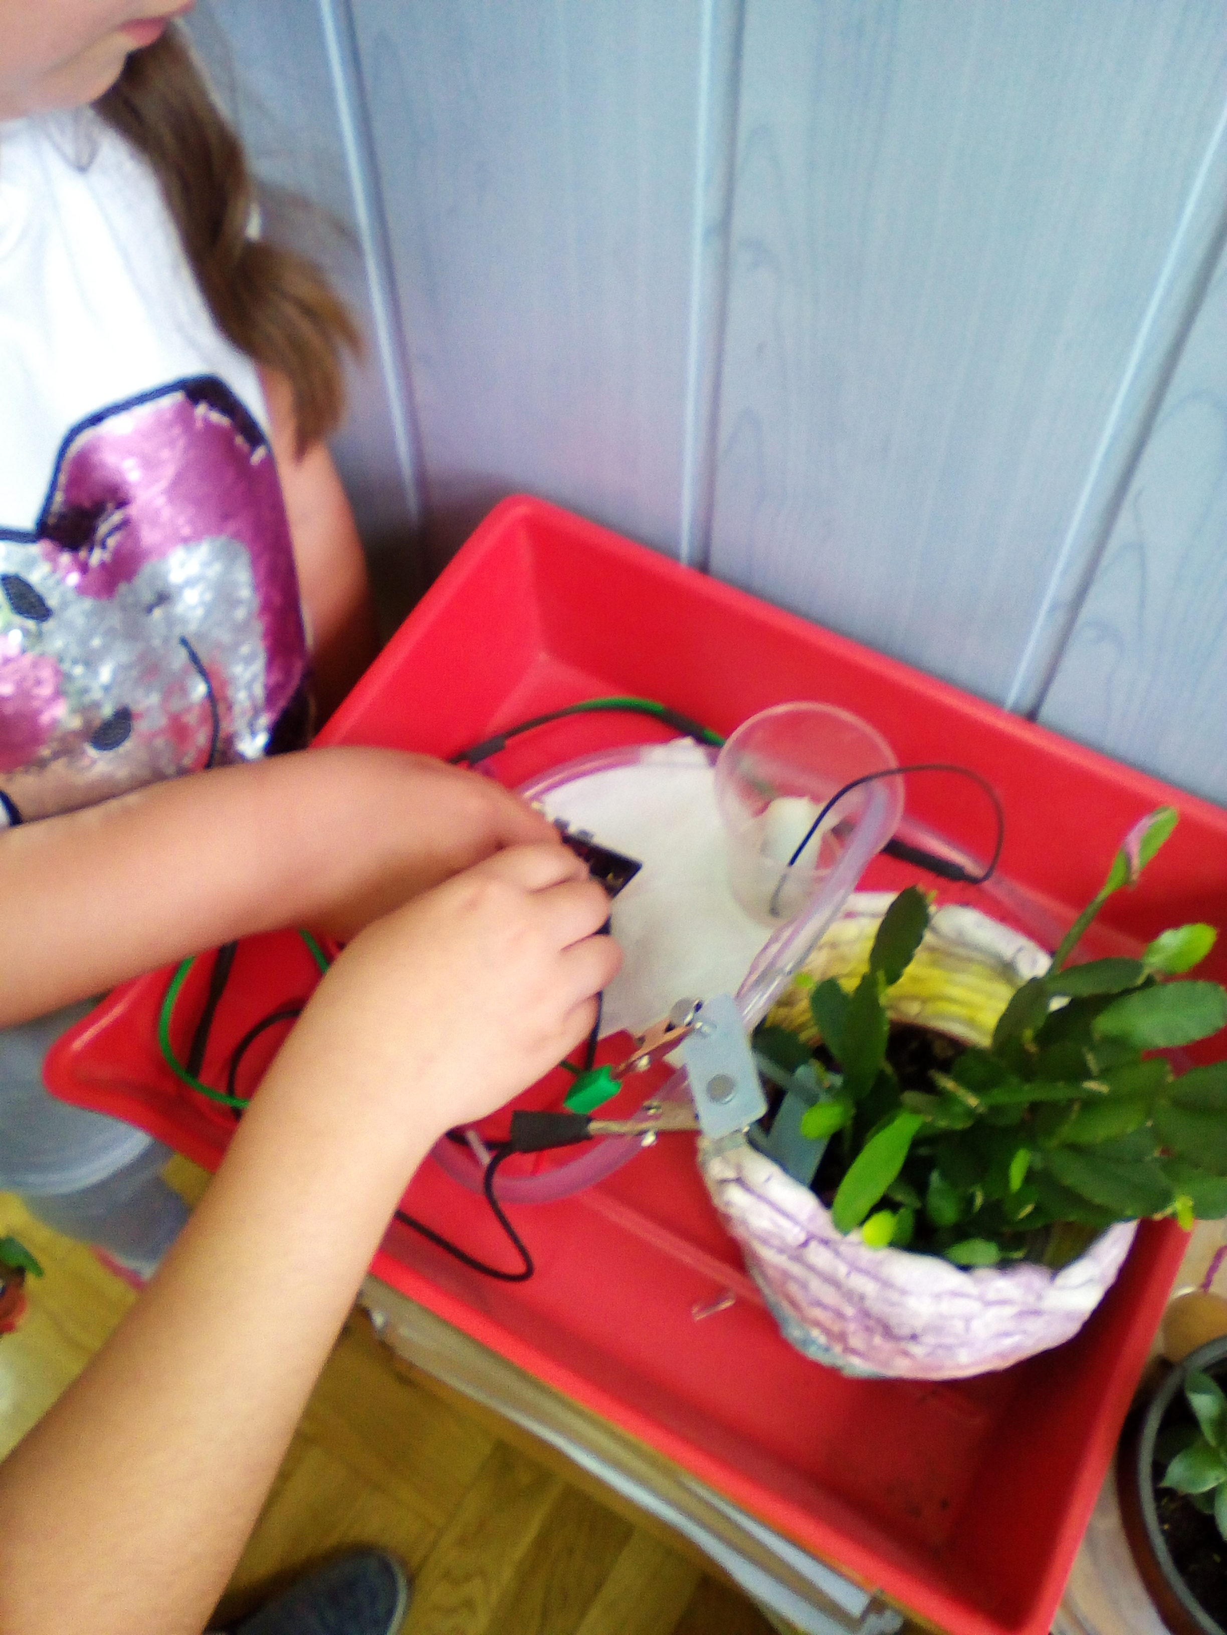
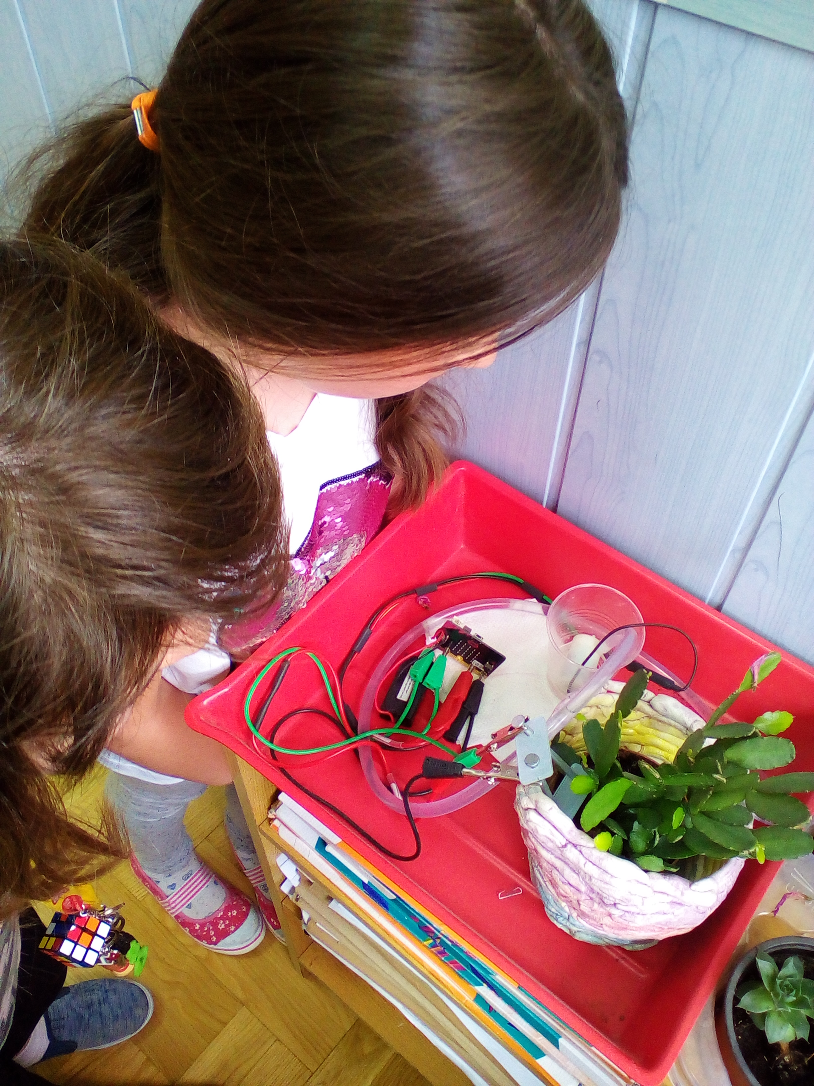
Učenici prate rast biljke
Učenici 2. b razreda prate rast biljke

Slide 10
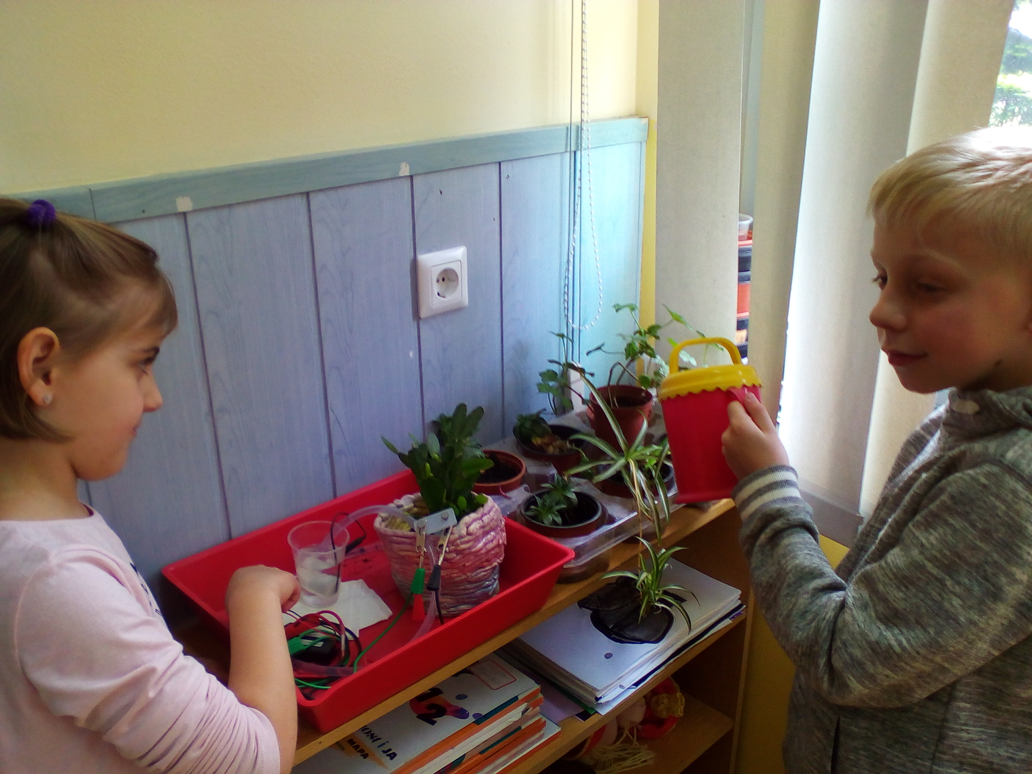
Zaključili smo…
PREDNOSTI zalijevanja biljke microbitom i sustavom za zalijevanje:
informatizacija može biti korisna i cvjećarima - olakšan rad
voda je potrebna biljkama za život - microbit analizia vlažnost tla, biljka zalijevana kada nema dovoljno vode

